Slide 1
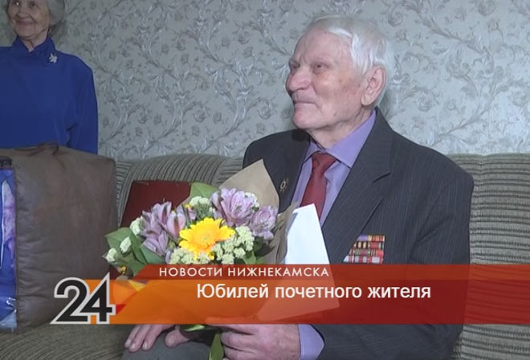
Наши ветераны войны
Лукшин Валентин Васильевич, 27.06.1927 года рождения
Лукшин Валентин Васильевич родился 27 июля 1927 года в деревне Большая Тарловка Елабужского района Татарской АССР. Имеет высшее образование.
Валентин Васильевич один из поколения защитников отечества последнего военного призыва, который, едва достигнув семнадцати лет, был мобилизован Елабужским РВК в 1944 году в ряды Красной армии. Награжден почетным знаком «Последний военный призыв». Проходил военную службу в г. Звенигород и закончил ее на Дальнем Востоке. Награжден «Медалью Жукова».
Валентин Васильевич демобилизовался в 1953 году в звании старший лейтенант и вернулся в родную деревню Большая Тарловка. Трудовую деятельность начал в Горэлектростанции г. Елабуга в должности мастера. Позже окончил заочное отделение Московского Энергетического Университета. В 1964 году в качестве перевода был назначен и.о. директора Нижнекамских электросетей, а позже директором. На заслуженный отдых вышел в 1993 году. За отличную и добросовестную работу был награжден: Знак «Отличник соцсоревнования коммунального хозяйства РСФСР» - 1970г., Медаль «За трудовое отличие» - 1971 г.
Женат, имеет двоих детей,2 внуков и 3 правнуков. Сын, Сергей Валентинович также пошел по стопам своего отца и свою трудовую деятельность связал с энергетической промышленностью.
В настоящее время проживает с супругой - Лукшиной Ниной Ивановной. В г. Нижнекамск проживает сын – Сергей Валентинович, который всегда помогает и поддерживает родителей.

Slide 2
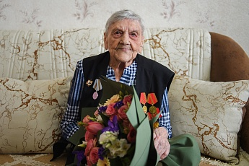
Наши ветераны войны
Каверина Евдокия Андреевна
О своей многогранной судьбе фронтовик рассказывает скромно и без подробностей. Родилась она в далеком 1924 году в большой крестьянской семье в деревне Панево Новогородской области. В 1943 году добровольцем ушла на фронт, служила в передвижном военно-полевом эвакогоспитале. «Каждый день нам было страшно, - рассказывает она о войне. - Особенно, когда начинались обстрелы. У немцев было много оружия, а мы порой оказывались без патронов». Долгожданную Победу встретила в немецком городе Бромберге. «Мы кричали, визжали, прыгали, - вспоминает Евдокия Каверина. - А я радовалась, что скоро увижу маму. И когда уезжала на фронт, тоже думала только о ней – быстрее уничтожить врага и вернуться к мамочке».
После войны Евдокия Андреевна вышла замуж за участника Великой Отечественной войны Василия Максимовича. Долгие годы она трудилась в Санкт-Петербурге, Москве, а после смерти супруга переехала к дочери в Нижнекамск.
Евдокия Каверина награждена медалями маршала Жукова, «За отвагу», орденом Отечественной войны II степени, юбилейными медалями.

